Slide 1
Создание очков водителя на основе адаптивных фильтров дополненной реальности
Никулин Дмитрий
+79624591780, dmitnikul@gmail.com
Аспирант ЮРГПУ(НПИ)

Slide 2
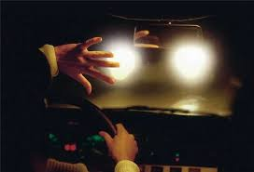
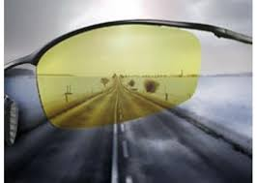

ПРОБЛЕМА
03
Поляризационные очки - ограниченное решение ослепления водителей в ночное время

Slide 3
РЕШЕНИЕ ПРОБЛЕМЫ
04
Разработка программно-аппаратного комплекса адаптивного светофильтра дополненной реальности позволит ограниченно затемнять источник яркого света:
Ограниченное затемнение источника яркого света;
Широкий обзор при сварке;
Впервые настоящие водительские очки-антифары;

Slide 4
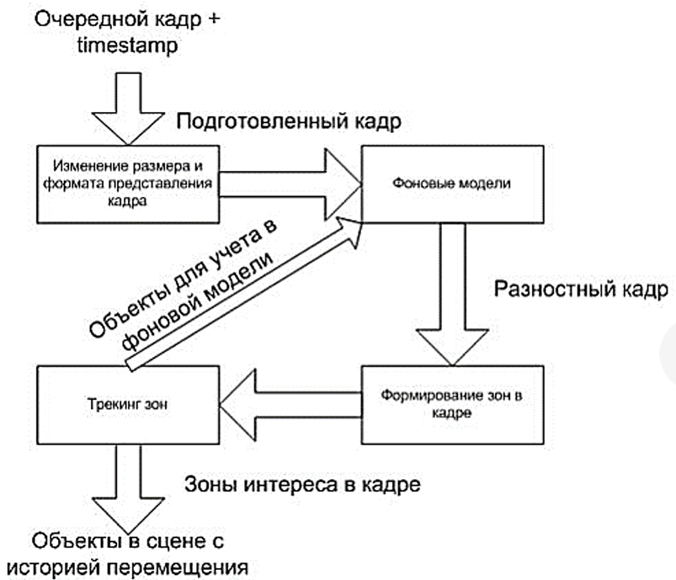
ТЕХНОЛОГИЯ
05
Собственный алгоритм оценки размера светового пятна;
Дешевое аппаратное обеспечение;
Логическая схема работы анализа видеопотока

Slide 5
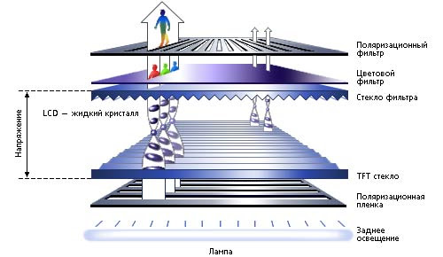
ТЕХНОЛОГИЯ
06
Наш фильтр на ЖК-затворе затемняет непосредственно область интенсивного свечения, максимально просветляя остальное поле.

Slide 6
ПОТРЕБИТЕЛИ
07
1 Системные интеграторы – автоматизированные рабочие места, CRM- системы
2 Физические лица – сварщики, автомобилисты, мотоциклисты

Slide 7
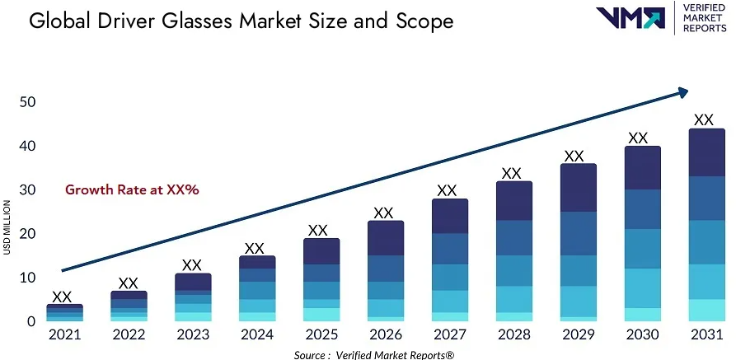
АНАЛИЗ РЫНКА
08
Объем рынка очков для водителя в 2023 году оценивался в 1,8 миллиарда долларов США, а к 2030 году, по прогнозам, он достигнет 13,2 миллиарда долларов США и будет расти. при CAGR 17,3% с 2024 по 2030 год

Slide 8
КОНКУРЕНТЫ
10
Характеристики продукта | Наша разработка | Конкурент №1 (Универсальные очки AUTOENJOY PROFI DA01-K2) | Конкурент №2 (Универсальные очки AUTOENJOY PROFI-PHOTOCHROMIC SF01RYBL жёлтые ) | Конкурент №3 (CF005634 Очки поляризационные "Cafa France" (Кафа Франц))
Затемнение источника света | Да | нет | нет | нет
Поляризация | да | да | да | да
Оригинальные цвета | Да | нет | нет | нет
Цена, руб | Не менее 15000,00 | 6500,00 | 12000,00 | 1300,00

Slide 9
МОДЕЛЬ КОММЕРЦИАЛИЗАЦИИ
11
1 B2B продажи. Системные интеграторы заинтересованы в расширении своих продуктов. Наша система аналитики поможет покрыть метриками такие трудно поддающиеся анализу подразделения, как сварочные цеха и производства.
2 B2C – площадки маркетплейсы, интернет-магазин, аренда собственных стоек в магазинах спецодежды, СИЗ, автомобильных аксесуаров.
Предложение продажи технологии и патентов с переходом исключительных прав.

Slide 10
УРОВЕНЬ ГОТОВНОСТИ
12
1 Проработка возможностей локализации предиктивной аналитики для быстро перемещающихся пятен – потенциальное применении в качестве очков водителя для ночных трасс;
2 Разработан оптический стенд для теста на оценку реальной сварочной дугой – оценка затемненности ЖК-матрицы люксометром с фильтрами.
3 Проработка с потенциальными площадками для изготовления протопипов – МЭЛТ (г.Москва, Россия), НПП Дисплей (г. Минск, Беларусь)
4 Статус резидента технопарка СКФУ (г.Ставрополь) – научно-лабораторный комплекс чистых зон, Инженерный центр, Научно-образовательный центр фотовольтаики и нанотехнологий.

Slide 11
ПРОГРЕСС ЗА АКСЕЛЕРАЦИЮ
13
Выход на потенциальных изготовителей оптовых серий (от 10 до 100 000 изделий в месяц) - МЭЛТ и НПП Дисплей.
.

Slide 12
ПЛАНЫ РАЗВИТИЯ
14
Получение инвестирования не менее 1 млн рублей в 2025 году:
Подача заявок в ФСИ: Студенческий стартап, Старт-1, Старт-Взлет
Подача микрогранта Сколково
Получение инвестирования не менее 1 млн рублей в 2026 году:
Подача заявок в ФСИ Старт-2
Подача гранта Сколково
Получение патента Малайзии (новый член БРИКС) для выхода на международный рынок
Получение статуса резидента технопарка Мастер и Монокристалл в г. Ставрополь для получения доступа к дешевой площадке (Мастер) и чистым зонам высшего класса (Монокристалл)
Получение статуса резидента Сколково

Slide 13
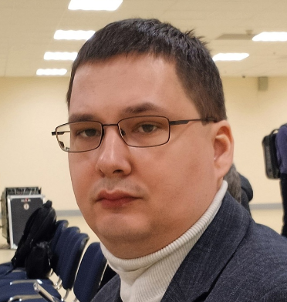
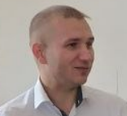
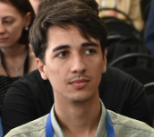
КОМАНДА
15
Фото
Никулин Дмитрий
Руководитель проекта,
Победитель конкурса «Умник-Электроника» 2023
Фото
Девицкий Олег
Научный руководитель,
в.н.с. ЮНЦ РАН, к.т.н.
Фото
Дробин Денис
Аддитивное производство, реверс-инжиниринг, 3D моделирование,
магистр
Фото
Каменских Алексей
Химик-органик, заведующий лабораторией

Slide 14
ЗАПРОС К АУДИТОРИИ
16
Рекомендации от заинтересованных в продукции предприятий

Slide 15
СПАСИБО ЗА ВНИМАНИЕ
Никулин Дмитрий Александрович
dmitnikul@gmail.com
+79624591780
@omgjp

